Slide 1
宏观第三次作业

Slide 2
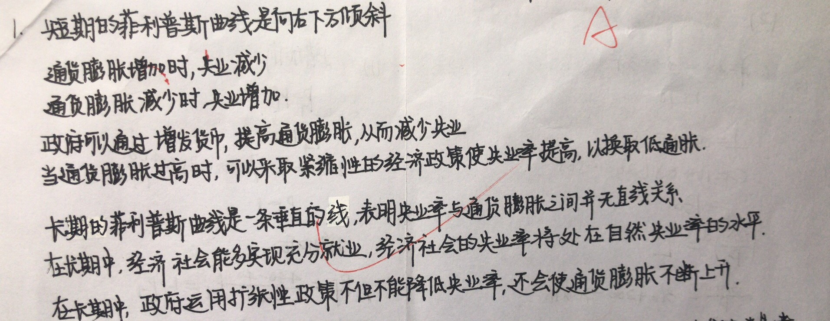
请论述长期和短期菲利普斯曲线的区别，以及其政策含义

Slide 3
假设某国经济陷入衰退，政府决定从 2014 年开始之后的十年内减税2万亿，但是这个减税不是平滑实行的，而是在 2014 年和2015 年少量减税，之后增加减税额：
（1）一些评论者使用的是凯恩斯的消费函数，认为这种政策对经济衰退影响微弱，为什么?
（2）一些评论者使用消费的永久收入理论，认为政府在 2014 年和2015 年减税是有作用的，为什么?

Slide 4
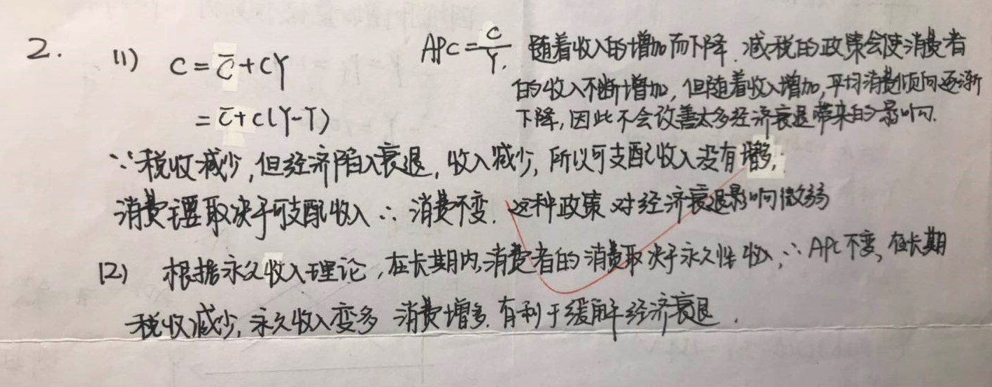

Slide 5
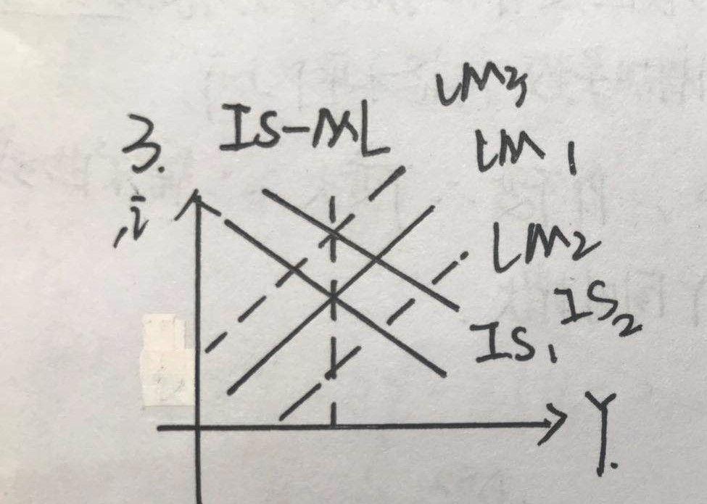
用封闭经济下的IS-LM 模型，论述在t 时期未预期的货币供给增加会使实际利率和名义利率如何变动（比较t 期和t-1 期的实际利率和名义利率），假设t 时期以前和以后货币供给都不发生变化，价格水平在t 时期以后缓慢上升调整至长期均衡。

Slide 6
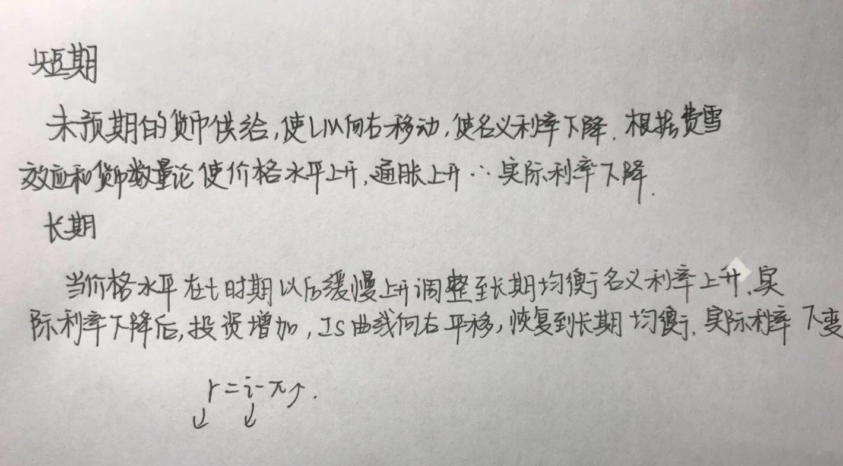

Slide 7
已经知道经济中如下关系:
C=10+0.8(Y-T)
I = 80-6r
市场货币需求L=360+Y-16r
M=320
G=T=50
πe=5%
要求：
（1）推导总供给曲线
（2）已知道经济满足古典经济情形下充分就业，又有Y=200，求这时候经济中的价格，实际利率，消费量和投资总量。
（3）如果政府采取紧缩的财政政策有G=T=20，重新解答第（2）问，同时求此时的总需求曲线。

Slide 8
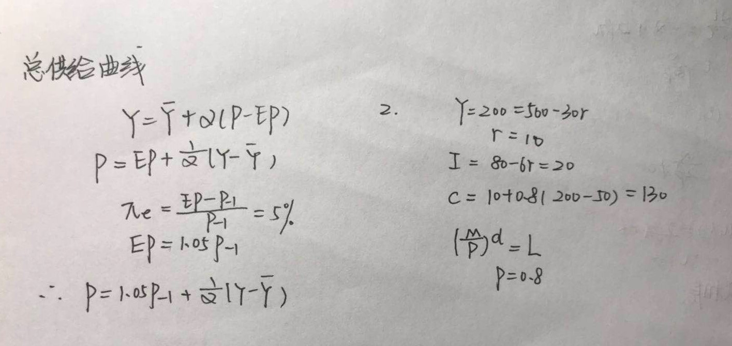

Slide 9
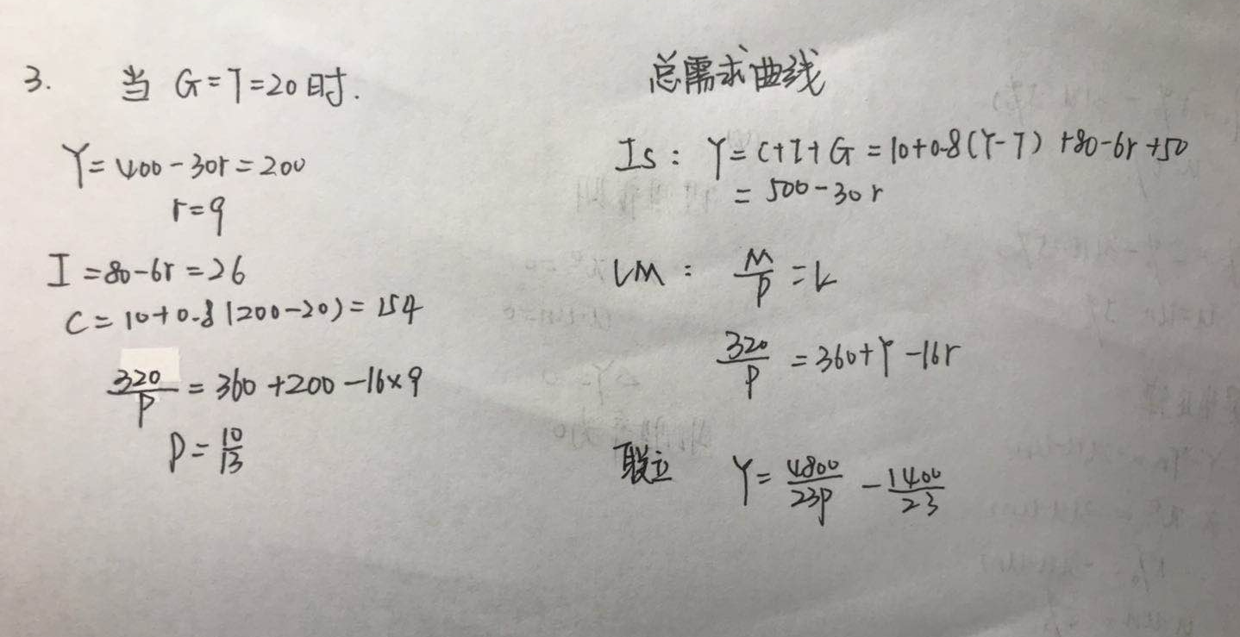

Slide 10
给定卢卡斯(Lucas)总供给曲线Y=600(P-Pf)+1000，式中P为价格水平，Pf为预期价格水平，Y为总产量。总需求曲线为Y=700+0.75(M/P)，式中M为货币供给。假设初始均衡为P=Pf。
（1）货币供应量从400增加到440，且货币供应量的增加被预期到，计算预期到的货币供应量的增加对均衡价格和产量的影响.
（2）如果货币供应量的增加在短期没有被预期到，短期均衡价格和产量会有什么变化（画图并说明,不必计算）？长期均衡价格和产量是什么？

Slide 11
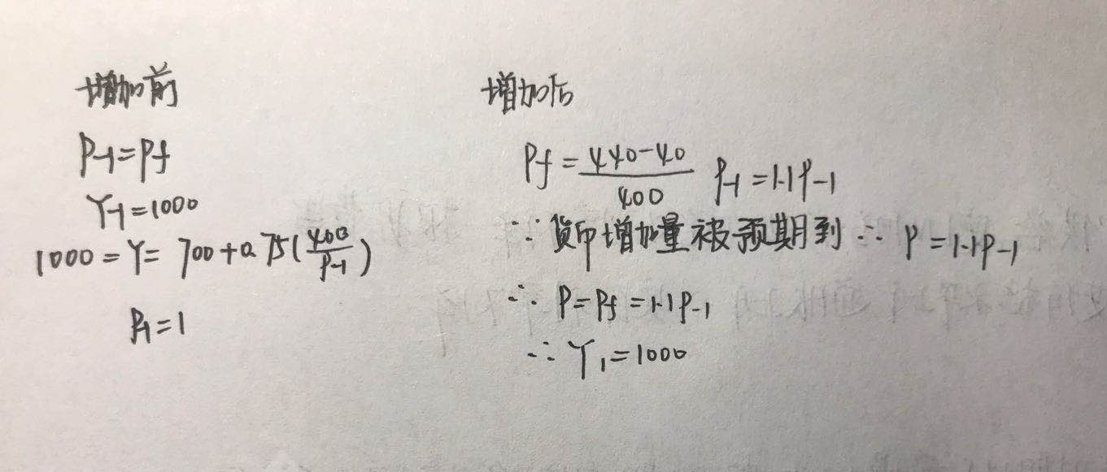

Slide 12
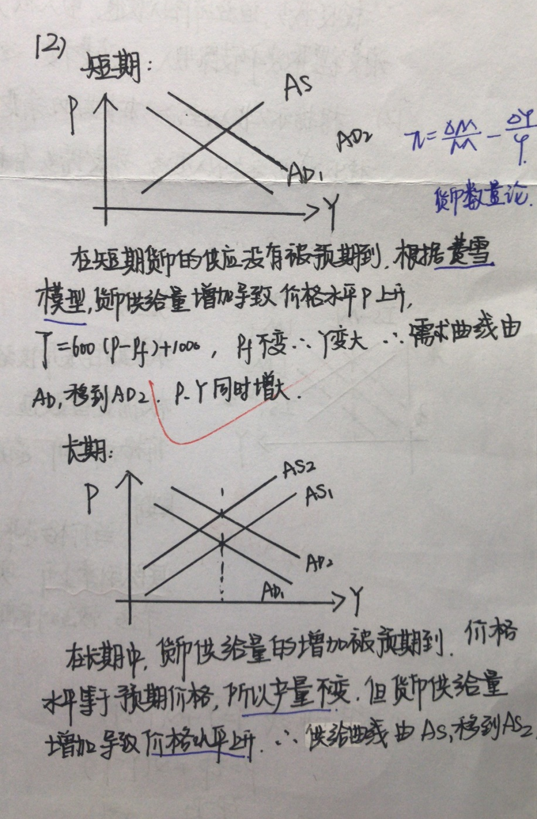

Slide 13
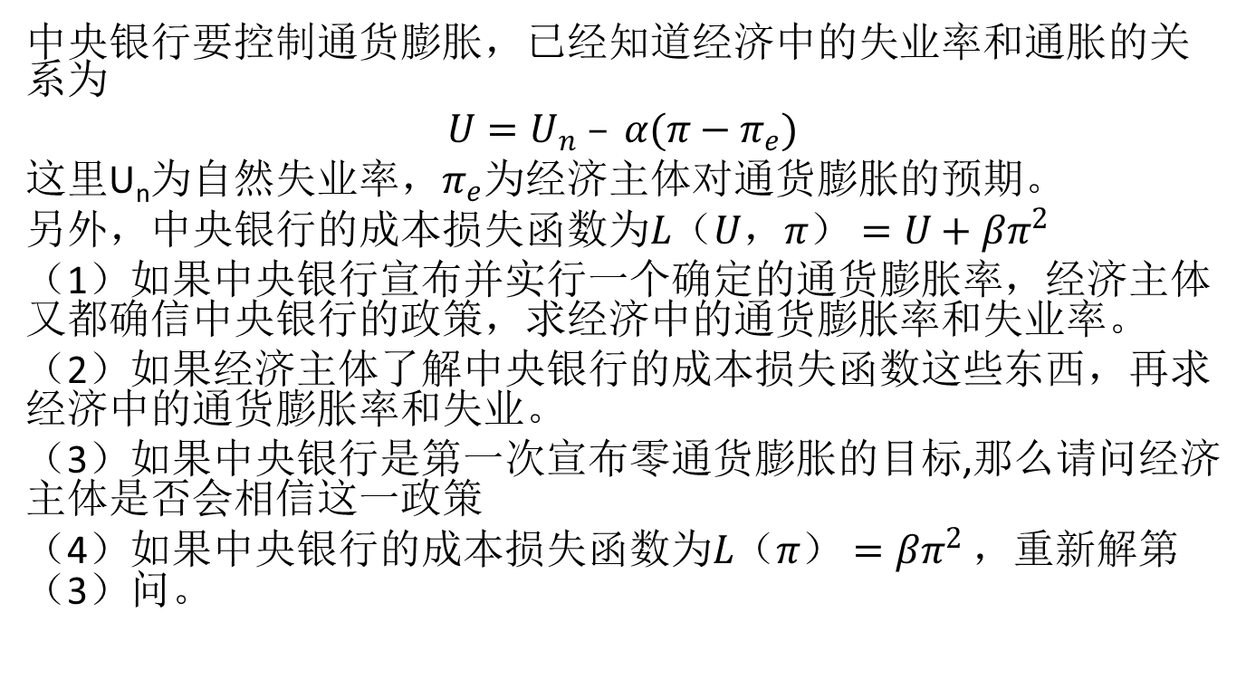
中央银行要控制通货膨胀，已经知道经济中的失业率和通胀的关系为
$$U=U_{n} – α(π−π_{e})$$
这里U_{n}为自然失业率，$π_{e}$为经济主体对通货膨胀的预期。
另外，中央银行的成本损失函数为$L（U，π）=U+βπ^{2}$
（1）如果中央银行宣布并实行一个确定的通货膨胀率，经济主体又都确信中央银行的政策，求经济中的通货膨胀率和失业率。
（2）如果经济主体了解中央银行的成本损失函数这些东西，再求经济中的通货膨胀率和失业。
（3）如果中央银行是第一次宣布零通货膨胀的目标,那么请问经济主体是否会相信这一政策
（4）如果中央银行的成本损失函数为$L（π）=βπ^{2}$ ，重新解第（3）问。

Slide 14
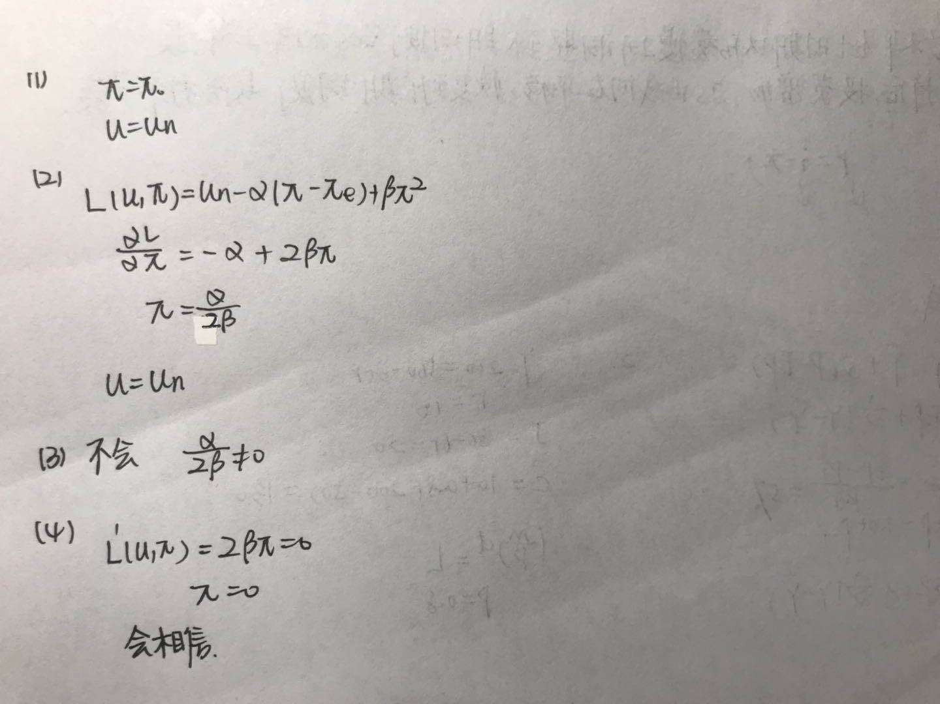

Slide 15
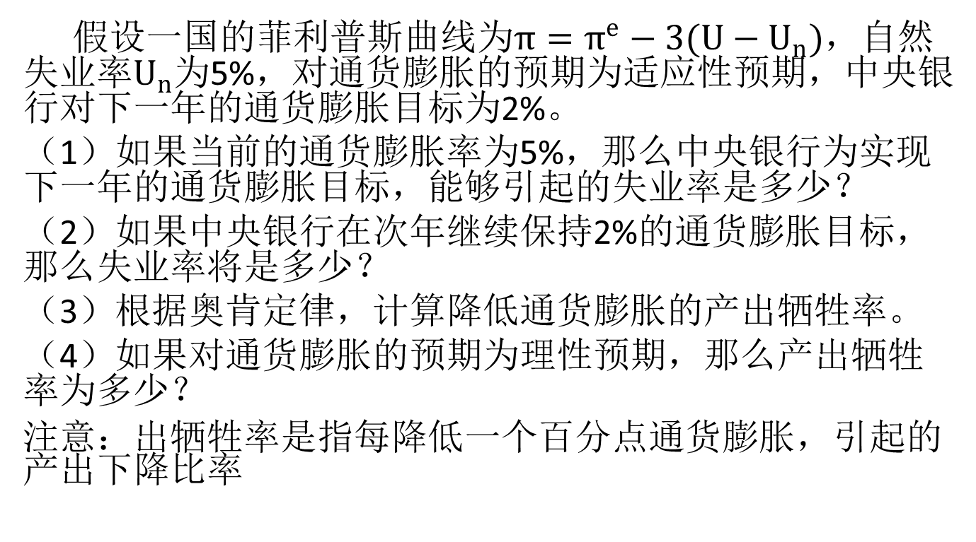
假设一国的菲利普斯曲线为$π=π^{e}−3(U−U_{n})$，自然失业率$U_{n}$为5%，对通货膨胀的预期为适应性预期，中央银行对下一年的通货膨胀目标为2%。
（1）如果当前的通货膨胀率为5%，那么中央银行为实现下一年的通货膨胀目标，能够引起的失业率是多少？
（2）如果中央银行在次年继续保持2%的通货膨胀目标，那么失业率将是多少？
（3）根据奥肯定律，计算降低通货膨胀的产出牺牲率。
（4）如果对通货膨胀的预期为理性预期，那么产出牺牲率为多少？
注意：出牺牲率是指每降低一个百分点通货膨胀，引起的产出下降比率

Slide 16
